Slide 1
אייקונים
עשו ואל תעשו
סכנה
קונבנציה
סינטקס
מטרה
סרטון
בונוס
דוגמה
הגדרה
תרגול
ז'רגון מקצועי
אל תעשה
עשה
דיון
שאלה
יאללה לעבודה
תרגיל בית
חשוב!
משחק
עבודה קבוצתית
רענון
לא נכון
נכון
פתיחה בעורך קוד

Slide 2
הדליקו מצלמות
כבו מיקרופונים
השתיקו טלפונים
ארגנו מחברת וכלי כתיבה

Slide 3
שרת Multi-Thread
מבוא ל- ++C
תכנות מונחה עצמים
תכנות מונחה עצמים – המשך
ירושה + סטטי
פולימורפיזם
חריגות וסדנת דיבאג
פרויקט שחמט – חלק א'
פרויקט שחמט – חלק ב'
טמפלייטים ועצים
STL
ת'רדים
סנכרון ת'רדים
סוקטים + שרת MT
סדנת Hands-On
שיעור 13

Slide 4
רענון
בשיעור הקודם
דיברנו על בעיית ה-data race שעשויה לקרות כאשר כמה ת'רדים ניגשים למשאב משותף.
הזכרנו כמה דרכים לפתרון הבעיה, ובעיקר התמקדנו ב"מניעה הדדית" ("mutual exclusion"), כלומר להגביל את הגישה למשאב המשותף ככה שרק ת'רד אחד ייגש אל המשאב ברגע נתון.
אבל... בעקבות השימוש במנעולים נולדו לנו סוג חדש של בעיות – בעיות סנכרון כגון deadlock, starvation, livelock שמהן צריך להיזהר.
היום נראה איך החומר של 3 השיעורים האחרונים עוזר לנו לבנות מערכת שתוכל לספק שירות בצורה יעילה ולשפר את חווית המשתמש.
למדנו על סנכרון ת'רדים

Slide 5
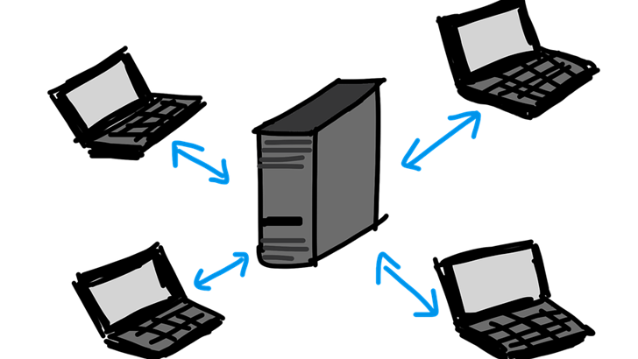
שרת MT
שיעור 13
סיכום
העשרה Thread Pool
Wireshark
שרת מרובה תהליכונים
מודל שרת - לקוח
תזכורת Sockets
Notes:
את השיעור נפתח עם מושגים שכבר ראינו בשנה שעברה בקורס רשתות.

Slide 6
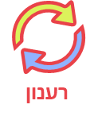
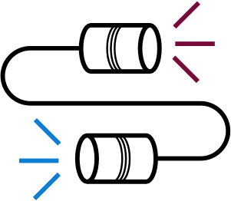
Sockets
מהו SOCKET?
רכיב תוכנה הכרחי לתקשורת בין תהליכים שונים (שיכולים להיות על מחשבים ברשתות שונות)
כל שליחה וקבלה של מידע אל ומהמחשב מתבצעת דרך ה-socket
החוליה המקשרת בין שכבת האפליקציה ושכבת התעבורה
Application
תוכנות שלנו שמדברות עם הרשת
socket
Transport
UDP
TCP
Network
IP
Data link
ARP
ETHERNET
Physical
כבל
WIFI
Notes:
שאלה
למה במצגת מופיעה תמונה של שתי כוסות עם חוט?
מהסיבה שזו אנלוגיה מצוינת ל-sockets. שני תהליכים רוצים לתקשר אחד עם השני, לכל צד יש socket (כמו כוס) משלו והם מדברים באמצעות ה-sockets.
בתרשים הסוקט נמצא בין שכבת האפליקציה ושכבת התעבורה, למי שקצת מכיר/ה שכבות ורשתות.. כל תהליך שרוצה להעביר מידע ל-host אחר ברשת יכול להשתמש ב-socket כדי "לדבר" עם התהליך שבצד השני

Slide 7
שרת MT
שיעור 13
סיכום
העשרה Thread Pool
Wireshark
שרת מרובה תהליכונים
מודל שרת - לקוח
תזכורת Sockets
Notes:
כעת נתמקד במודל תכנות מאוד נפוץ – שרת/לקוח

Slide 8



Client - Server
הגדרה
מודל שבו ישנו מחשב מרכזי (server) שמחובר לרשת, ויש לקוחות (clients) שפונים אליו בבקשות לקבלת שירות.
Server לא חייב לספק שירות לכמה לקוחות מחוברים בו-זמנית
client מתחבר לשרת, מבקש בקשה, מקבל מידע ומתנתק.
רק אז יש אפשרות לקליינט חדש להתחבר לשרת
Notes:
באנימציה – רק לקוח אחד מקבל שרות בזמן נתון

Slide 9
Client - Server
הגדרה
Server יכול לתמוך במספר קליינטים שמחוברים בו-זמנית
אחד הפתרונות נקרא שרת Multi-Threaded
Notes:
באנימציה – כמה לקוחות מקבלים שירות במקביל

Slide 10

מאפיינים של פתרון Client-Server
מאפייני שרת
מאזין לבקשות על פורט מסוים
מקבל בקשת התחברות מלקוח
מתקשר עם הלקוח
מסיים את הקשר עם הלקוח
יכול להמשיך לקבל התחברות של לקוח נוסף
מאפייני לקוח
יוצר קשר עם שרת שכבר מאזין
מתקשר עם השרת
מתנתק מהשרת
Notes:
בשקופית אנחנו רואים פתרון Client-Server טיפוסי בלי מימוש מיוחד.
בשלב הזה אופן העבודה של השרת הוא באמצעות thread אחד (Main thread), אנחנו עדיין לא משתמשים בכמה thread-ים.

Slide 11
מאפיינים של פתרון Client-Server
שאלה: כיצד יכולים השרת והלקוח לנהל שיחת ברמת שכבת האפליקציה?
תשובה:
הם הגדירו ביניהם פרוטוקול אפליקטיבי (שפה).
למשל: HTTP, FTP, פרוטוקול אפליקטיבי של WhatsApp וכו'...
כלומר, כשאנחנו כותבים שרת עלינו להגדיר פרוטוקול אפליקטיבי.
כשאנחנו כותבים לקוח עלינו לדעת ולהכיר את הפרוטוקול האפליקטיבי.
Notes:
כשאומרים "פרוטוקול אפליקטיבי" בדר"כ מתכוונים ל-3 דברים:
שלבי השיחה (איך הלקוח מזדהה מול השרת?, מתי הלקוח יכול להתחיל לשלוח מידע? מתי השרת עונה?)
איך לקרוא את ההודעות שנשלחות בין השרת ללקוח (קודי הודעה שונים, מה מפריד בין מילים (Delimeter), כמה תווים לקרוא?)
קודים או הודעות שגיאה (במקרה שמשהו השתבש צד אחד צריך ליידע את הצד השני בדרך כלשהי)

Slide 12
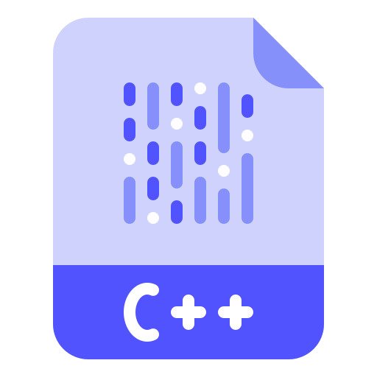
צד לקוח – Client Side סדר פעולות בקוד C++
שלבים בתוכנת C++ טיפוסית בצד לקוח :
הגדרת סוג הsocket-
יצירת הsocket-
קינפוג הsocket- שיצרנו
בקשת חיבור מהשרת
שליחה וקבלת מידע
סגירת socket-
מחיקת קונפיגורציה
Notes:
בשקופית מתוארים השלבים הכלליים שתבצעים בקוד C++ טיפוסי של תוכנת צד לקוח
הלקוח יוצר socket, מתחבר לשרת ומתחיל לתקשר איתו, כשהוא מסיים הוא סוגר את ה-socket.

Slide 13
צד שרת – Server Side סדר פעולות בקוד C++
שלבים בתוכנת C++ טיפוסית בצד שרת :
הגדרת סוג הsocket-
יצירת הsocket-
קינפוג הsocket- שיצרנו
קישור בין socket- ובין הקונפיגורציה
תחילת האזנה
קבלת לקוח (יצירת socket ספציפי עבור הלקוח)
שליחה וקבלת מידע
סגירת socket ספציפי של הלקוח
המשך קבלת לקוחות / סיום
Notes:
בשקופית מתוארים השלבים הכלליים שתבצעים בקוד C++ טיפוסי של תוכנת צד שרת
השרת יוצר socket שדרכו יתחברו הלקוחות, מכין את ה-socket לקבלת חיבורים, ואז מתחיל לקבל לקוחות ולשרת אותם אחד אחרי השני באופן אינסופי...

Slide 14
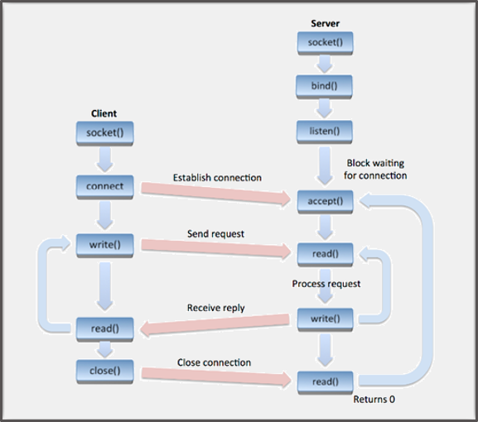
תיאור המערכת
חשוב!

Slide 15

C++ Socket Programming Client Side
דוגמת קוד 1 (Client.sln)
Notes:
להציג את הקוד של צד הלקוח
דגשים:
להציג את WSAStartup ולהסביר שזה הקינפוג של הסוקט
להציג את הפונקציה socket (בבנאי) ולהסביר על שני הפרמטרים האחרונים (יש הערה בקוד). להסביר שזה שלב יצירת הסוקט
להדגיש שיש בדיקות תקינות לכל שלב שאנחנו עושים
להציג את הפונקציה Client::Connect ולהראות שבשורות הראשונות (עד ל-connect) אנחנו מקנפגים את הסוקט
הפונקציה connect מבקשת חיבור מהשרת. היא מקבלת סוקט, ואת הקונפיגורציה שלו
בפונקציה startConverstion מתבצעת השיחה (שליחה וקבלת מידע) עם השרת.
להסביר עם הפונקציה RECV ו-SEND.
להסביר ש-RECV תמתין עד שיגיע מידע. להסביר שאם נשלחו 200 בתים ואנחנו ב-RECV מבקשים 105, אז נקבל 105 ואם לאחריה נעשה שוב RECV ונבקש 95 נקבל את שאר 95 הבתים שנשלחו. כלומר RECV עובדת מול ה-BUFFER

Slide 16
C++ Socket Programming Server Side
דוגמת קוד 2 (Server.sln)
Notes:
להציג את הקוד של צד השרת
דגשים:
בגלל שחלק דומה ל-CLIENT אין צורך להתעכב על הכל. לעבור על מה שחדש:
הקינפוג של הסוקט שיצרנו והפרמטרים שלו (יש הערות בקוד)
הפונקציה bind שמקשרת בין הקונפיגורציה לסוקט עצמו
פונקציה listen
פונקצית accept – לשים לב שהפונקציה מחזירה סוקט שהוא הספציפי של הלקוח שהתחבר (עדיין קיים הסוקט הכללי של השרת שמאזין)
בהמשך המצגת יש הסבר על איך זה שיש שני סוקטים. מומלץ לנסות לא להתעמק בזה כרגע כדי לא להסיט את הקשב ותשומת הלב משאר הדברים
שכרגע יותר חשובים
כעת אפשר להריץ גם את הקוד של הסרבר וגם של הקליינט לראות באמת איך זה עובד...
מומלץ לשחק עם הקוד קצת בזמן השיעור בהתאם לשאלות שלהם ובהתאם לנושאים שלא ממש ברורים להם לגמרי, כדי להמחיש להם.

Slide 17
שאלות? תהיות?
קוד צד לקוח? קוד צד שרת?

Slide 18
שרת MT
שיעור 13
סיכום
העשרה Thread Pool
Wireshark
שרת מרובה תהליכונים
מודל שרת - לקוח
תזכורת Sockets
Notes:
עכשיו נדבר על המערכת המשופרת – שרת Multi Threaded.

Slide 19




שרת מרובה תהליכונים (Multi Threaded)
דוגמה
שאלה: למה שנרצה שרת MT?
דוגמאות
שרת Web שיודע לתמוך במשתמשים ובבקשות רבות זו זמנית.
שרת משחקים – שרת שיודע גם לנהל חדרי משחק וגם לאפשר משחקים רבי משתמשים.
שרת שמריץ אפליקציה כמו Google Docs – יש מסמך משותף שנמצא בשרת ולקוחות יכולים לערוך אותו בו זמנית ולראות את השינויים באופן מיידי
שרתי צ'אט – כל לקוח שולח הודעה והשרת מעביר את ההודעות ללקוח הבא
ובקיצור... שרת שיודע לעבוד ביעילות מול מספר לקוחות ויכול להיות עמיד ובפני כמות מרובה של משתמשים
Notes:
לפני שמתקדמים לדוגמאות נשאל את החניכים והחניכות אם יש להם/ן דוגמא לשרת שיכול להשתפר בזכות Multi-threading.
בכל דוגמא כדאי לשאול את הכיתה אם הם מכירים/ות תוכנה צד לקוח וצד שרת בתחום הזה:
שרת Web – לדוגמא שרתים של Ynet שמאחסנים את המידע שצריך להיטען שנכנסים לאתר Ynet.com (לדוגמא כתבות, תמונות סרטונים וכו') התוכנה שרצה בצד לקוח היא דפדפן כמו לדוגמא Chrome, Firefox, Safari, Edge ואפילו (לא עלינו...) internet explorer.
שרת משחקים – כמו למשל השרתים של חברת BattleNet (בשביל משחקי Blizzard ו-Activision כמו Call of Duty, Hearthstone או Warcraft). התוכנה שרצה בצד לקוח היא האפליקציה הייעודית של Blizzard / Steam / Origin / ubisoft וכו'...
שרת מסמכים – כמו למשל Google Docs או Microsoft Word Online שמאפשר לערוך מסמך מכמה מקומות ולהסתנכרן בזמן אמת. התוכנה שרצה בצד לקוח היא הדפדפן.
שרתי צ'אט – כמו למשל WhatsApp, השרת מעביר הודעות ומדיה בין לקוחות שמחוברים אליו, התוכנה שרצה בצד לקוח היא אפליקציה.
בכל אחת מהדוגמאות השרת תומך בכמה חיבורים במקביל, ומאפשר למשתמש לקבל שירות בלי לחכות שהלקוח שלפניו סיים.

Slide 20
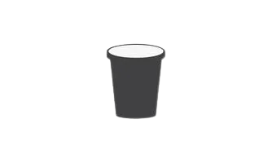

הרעיון המרכזי – Thread Per Connection
במימוש של שרת מרובה תהליכים טיפוסי קורים הדברים הבאים:
ה-thread המרכזי (main) מאזין לבקשות חיבור שמגיעות מ-socket של השרת.
1
MT Server Process
Server socket
listen() for new connections
main thread
Notes:
בשקופית אפשר לראות את הרעיון המרכזי מאחורי שרת Multi-threaded. ה-main מקשיב ל-socket הראשי של השרת כדי לקבל חיבורים חדשים (זה ה-socket שהלקוחות מנסים להתחבר אליו). ברגע שנוצר חיבור, ה-main יוצר thread חדש ומעביר אליו את ה-socket שדרכו אפשר לדבר עם הלקוח. לאחר מכן הלקוח שולח וקורא מידע על גבי ה-socket ומתקשר עם thread משלו בשרת, מבלי להפריע לאף לקוח אחר.

Slide 21
הרעיון המרכזי – Thread Per Connection
במימוש של שרת מרובה תהליכים טיפוסי קורים הדברים הבאים :
ה-thread המרכזי (main) מאזין לבקשות חיבור שמגיעות מ-socket של השרת.
כשלקוח חדש מנסה להתחבר, הוא פונה ל-socket של השרת, ונוצר socket חדש שדרכו השרת יוכל לתקשר עם הלקוח החדש.
2
MT Server Process
Server socket
Client#1
connect(server_socket)
Client#1 socket
listen() for new connections
client accepted
main thread
Notes:
בשקופית אפשר לראות את הרעיון המרכזי מאחורי שרת Multi-threaded. ה-main מקשיב ל-socket הראשי של השרת כדי לקבל חיבורים חדשים (זה ה-socket שהלקוחות מנסים להתחבר אליו). ברגע שנוצר חיבור, ה-main יוצר thread חדש ומעביר אליו את ה-socket שדרכו אפשר לדבר עם הלקוח. לאחר מכן הלקוח שולח וקורא מידע על גבי ה-socket ומתקשר עם thread משלו, מבלי להפריע לאף אחד אחר.

Slide 22
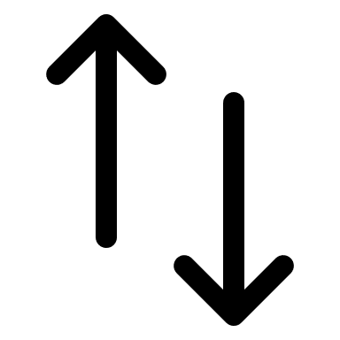

הרעיון המרכזי – Thread Per Connection
במימוש של שרת מרובה תהליכים טיפוסי קורים שני דברים :
ה-thread המרכזי (main) מאזין לבקשות חיבור שמגיעות מ-socket של השרת.
כשלקוח חדש מנסה להתחבר, הוא פונה ל-socket של השרת, ונוצר socket חדש שדרכו השרת יוכל לתקשר עם הלקוח החדש.
ה-thread המרכזי (main) יוצר thread עבור הלקוח החדש שהתחבר לשרת, ומעביר ל-thread את ה-socket שבאמצעותו הוא יכול לדבר עם הלקוח. ככה עבור כל לקוח חדש שהתחבר ל-server socket.
MT Server Process
3
Client#1 socket
Client#1
Client#1 Thread
Client#2 socket
main thread
Client#2
Client#2 Thread
Server socket
Notes:
בשקופית אפשר לראות את הרעיון המרכזי מאחורי שרת Multi-threaded. ה-main מקשיב ל-socket הראשי של השרת כדי לקבל חיבורים חדשים (זה ה-socket שהלקוחות מנסים להתחבר אליו). ברגע שנוצר חיבור, ה-main יוצר thread חדש ומעביר אליו את ה-socket שדרכו אפשר לדבר עם הלקוח. לאחר מכן הלקוח שולח וקורא מידע על גבי ה-socket ומתקשר עם thread משלו, מבלי להפריע לאף אחד אחר.

Slide 23

חיבור לקוחות – Pseudo Code
פונקציה ראשית
צור סוקט, קנפג אותו, קשר אותו ← server_socket
התחל להאזין לחיבורים ל- server_socket
כל עוד השרת לא נסגר:
קבל לקוח שמנסה להתחבר ← client_socket
צור thread חדש וקשר אותו לפונקציית טיפול בלקוח, שלח את client_socket כפרמטר לפונקציה
נתק את ה-thread החדש מה-thread הראשי (detach)
סגור את server_socket
פונקציית טיפול בלקוח
השתמש ב-client_socket כדי לקרוא הודעות מהלקוח ע"פ הפרוטוקול
השתמש ב-client_socket כדי לכתוב הודעות ללקוח על פי הפרוטוקול
כשהלקוח התנתק סגור את client_socket
Notes:
זה הפסאודו קוד של השרת MT הבסיסי שאותו נרצה שהחניכים יממשו בתרגיל הבית.

Slide 24
Thread Per Connection - יתרונות וחסרונות
עקרונות
חסרונות
מקרה שבו יש 1000 לקוחות, ולקוח עושה פעם בשעה פעולה קצרה מול השרת
יתרונות
קל למימוש
לכל לקוח ישthread משלו
Notes:
כבר ראינו בתרגיל 11, אם יש יותר מידי thread-ים הביצועים הופכים להיות גרועים...
במצב שבו יש המון לקוחות וכל אחד עושה פעולה קטנה, רוב הזמן ה-thread-ים נמצאים במצב idle, כלומר מחכים להודעות מהלקוח, אבל עדיין מקבלים זמן ריצה ממערכת ההפעלה על חשבון ה-thread-ים האחרים.

Slide 25
שאלות? תהיות?
מבנה המערכת? אופן פעולה השרת?

Slide 26
שרת MT
שיעור 13
סיכום
העשרה Thread Pool
Wireshark
שרת מרובה תהליכונים
מודל שרת - לקוח
תזכורת Sockets
Notes:
Wireshark הוא כלי שיכול לעזור לנו לדבג אפליקציות Client-Server.

Slide 27




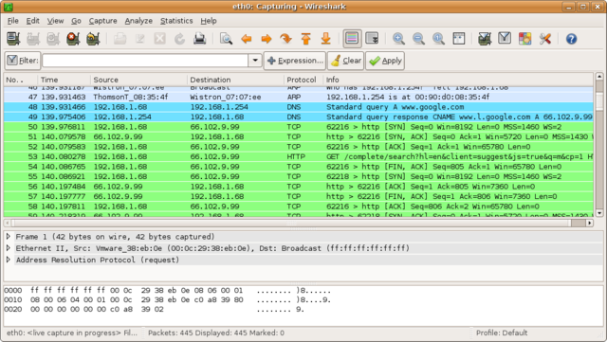

Wireshark
הגדרה
זוכרים Wireshark משנה שעברה?
Wireshark הוא כלי שמאפשר לנו להסתכל על חבילות מידע (packets) שעוברות בממשק מסוים במחשב שבו Wireshark רץ. נקרא גם Packet Sniffer
קישור להורדה
Notes:
Wireshark מאזין לפקטות שיוצאות או נכנסות דרך ממשק מסוים במחשב. לדוגמא חיבור ה-WiFi, חיבור ה-Ethernet או אפילו חיבורים פנימיים (Loopback)

Slide 28
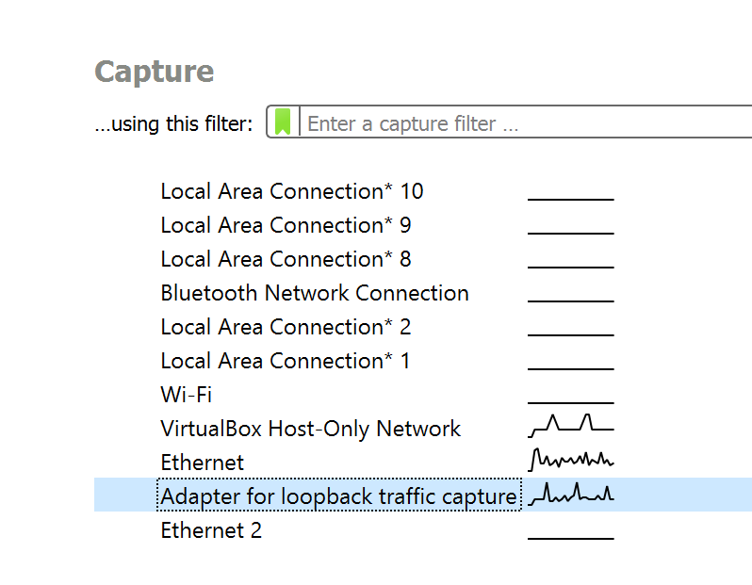
Wireshark
תרגיל בית
Wireshark מאוד יעזור לדבג את תרגיל הבית ולהבין אם ההודעות בין השרת ללקוחות נשלחו בפורמט הנכון ועם הקודים הנכונים.
כדי להאזין לשרת ולקוח שמחוברים על אותו מחשב יש להפעיל את התוכנה, ולהאזין לממשק שנקרא “Adapter for loopback traffic capture”
Notes:
באמצעות Wireshark ניתן להאזין לתקשורת בין תהליכים במחשב שלנו (ששולחים ל-127.0.0.1 בפורט מסוים).

Slide 29
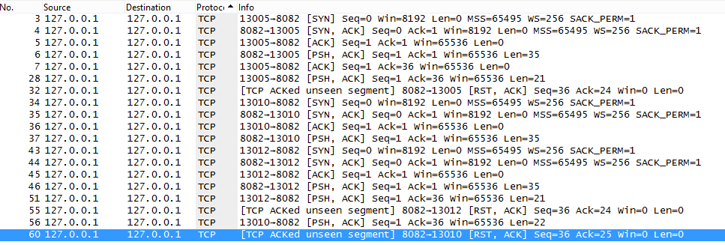
סנכרון ת'רדים
דוגמה
איך תקשורת בין שרת MT ולקוחות נראית ב-Wireshark?
סדר הפעולות בלכידה המצורפת:
שרת MT עלה לאוויר בפורט 8082 ומאזין
לקוח 1 התחבר לשרת, נשלחה אליו הודעה מהשרת, התקבלה ממנו הודעה בשרת
לקוח 2 התחבר, נשלחה אליו הודעה
לקוח 3 התחבר, נשלחה אליו הודעה
לקוח 3 – התקבלה ממנו הודעה, הלקוח נותק
לקוח 2 – התקבלה ממנו הודעה, הלקוח נותק
השרת הפסיק להאזין ונסגר
Notes:
מומלץ להראות את הדוגמא באמצעות Wireshark, אבל אפשר גם להיעזר בצילום המסך של הלכידה (packet capture) בדוגמא יש שרת MT שמאזין בפורט 8082.
כשלקוח מתחבר לשרת הוא מקבל אותו ופותח לו ת'רד עבודה מולו. בת'רד נשלחת הודעה ללקוח, ומתקבלת ממנו הודעה. לאחר מכן נסגר הקשר והת'רד נסגר
הסבר לפי מספר פקטה והמשמעות שלה
3-5 client1 connected. HandShake client 1 , client port: 13005, server port: 8082
6 - sever sent message to client1
28 – client 1 sent message to server
32 – terminate connection with client1
34-36 client2 connected. Handshake client2, client port: 13010, server port: 8082
37 – server sent message to client2
43-45 client3 connected. Handshake client3, client port:13012, server port: 8082
46 – server sent message to client3
51 - client 3 sent message to server
55 - terminate connection with client3
56 – client2 sent message to server
60 - terminate connection with client2
אם משתמשים בווירשרק כדאי להוסיף את הפילטר הבא:
frame.number == 3 or frame.number == 4 or frame.number == 5 or frame.number == 6 or frame.number == 28 or frame.number == 32 or frame.number == 34 or frame.number == 35 or frame.number == 36 or frame.number == 37 or frame.number == 43 or frame.number == 44 or frame.number == 45 or frame.number == 46 or frame.number == 51 or frame.number == 55 or frame.number == 56 or frame.number == 60

Slide 30
שאלות? תהיות?
Wireshark

Slide 31
שרת MT
שיעור 13
סיכום
העשרה Thread Pool
Wireshark
שרת מרובה תהליכונים
מודל שרת - לקוח
תזכורת Sockets
Notes:
Wireshark הוא כלי שיכול לעזור לנו לדבג אפליקציות Client-Server.

Slide 32
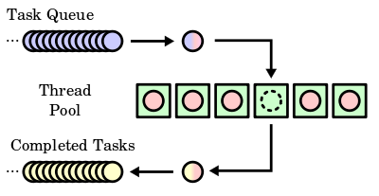

Thread Pool
הגדרה
ארכיטקטורה נוספת של שרת MT
נוצרת כמות כלשהי (n) של ת'רדים (Workers)
כאשר קליינט מסוים מבקש בקשה מהשרת, ראשית מוקצה לו thread פנוי מתוך ה-thread pool שמטפל בו.
יתרונות?
חוסך תקורה של יצירת ת'רדים במהלך התכנית
חוסך כמות גדולה של ת'רדים
חוסך מקרה שבו רוב הזמן קליינט הוא ב-IDLE
ניתן לקנפג את כמות הת'רדים בהתאם לצרכי המערכת ולביצועים הנדרשים
חסרונות?
דורש ניהול מורכב
Notes:
לא deadpool... הארכיטקטורה של Thread Pool בדיוק נועדה לפתור את הבעיה שהזכרנו קודם, אנחנו לא רוצים לפתוח המון thread-ים סתם.
אז הרעיון שעומד מאחורי thread pool זה שיש כמות thread-ים קבועה, שמקבלת בקשות מלקוחות שונים.
ברגע שיש משימה אחד ה-thread-ים הפנויים יטפל בה, אם אין אף thread פנוי, המשימה מחכה בתור...

Slide 33
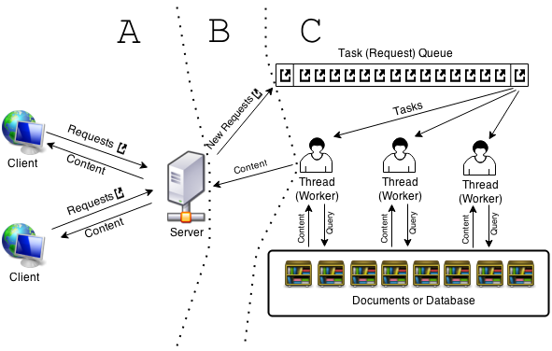
Thread Pool
הגדרה
Notes:
תרשים נוסף של המערכת, הפעם תרשים קצת יותר נפוץ שבו יש לנו גם database שממנו השרת מחזיר מידע ללקוחות.

Slide 34
שאלות? תהיות?
איך כדאי לחזור על החומר?
סיכום שיעור
מעבר נוסף על המצגת
דוגמאות הקוד מהשיעור
תרגיל הבית
Thread Pool

Slide 35
שרת MT
שיעור 13
סיכום
העשרה Thread Pool
Wireshark
שרת מרובה תהליכונים
מודל שרת - לקוח
תזכורת Sockets
Notes:
Wireshark הוא כלי שיכול לעזור לנו לדבג אפליקציות Client-Server.

Slide 36
דגשים חשובים לפיתוח
חשוב!
include <winsock2.h> צריך לבוא לפני include <windows.h>
הפיכת string למערך תווים על ידי הפונקציה c_str של המחלקה string
פונקציה ששייכת למחלקה מצפה לקבל כפרמטר גם מצביע לאובייקט
קיימת פונקציה בשם bind תחת winsock2.h וקיימת פונקציה עם שם זהה תחת std. שימו לב שיש להתגבר על הכפילות הזאת..
יש לקשר את ws2_32.lib. ניתן להיעזר בפקודה הבאה: #pragma comment(lib, "ws2_32.lib")
על מנת להסניף פקטות שעוברות בין מחשב ולקוח שרצים על המחשב שלכם יש להשתמש בתוכנה שנקראת RawCap (http://www.netresec.com/?page=RawCap)

Slide 37
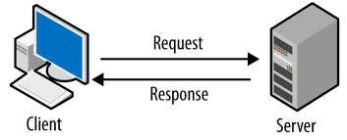
סיכום
סוקטים
Client-server ב-++C
Multi Threaded Server
Thread pool

Slide 38
שיעור 13
סיימנו!!!
סיכום
העשרה: Thread Pool
Wireshark
שרת מרובה תהליכונים
מודל שרת-לקוח
תזכורת Sockets

